Slide 1
PART 3
PVP结构
· 卡牌构成
· 战略核心
· 战斗系统
· 卡牌解析
· 策略体验
PVP 系统

Slide 2
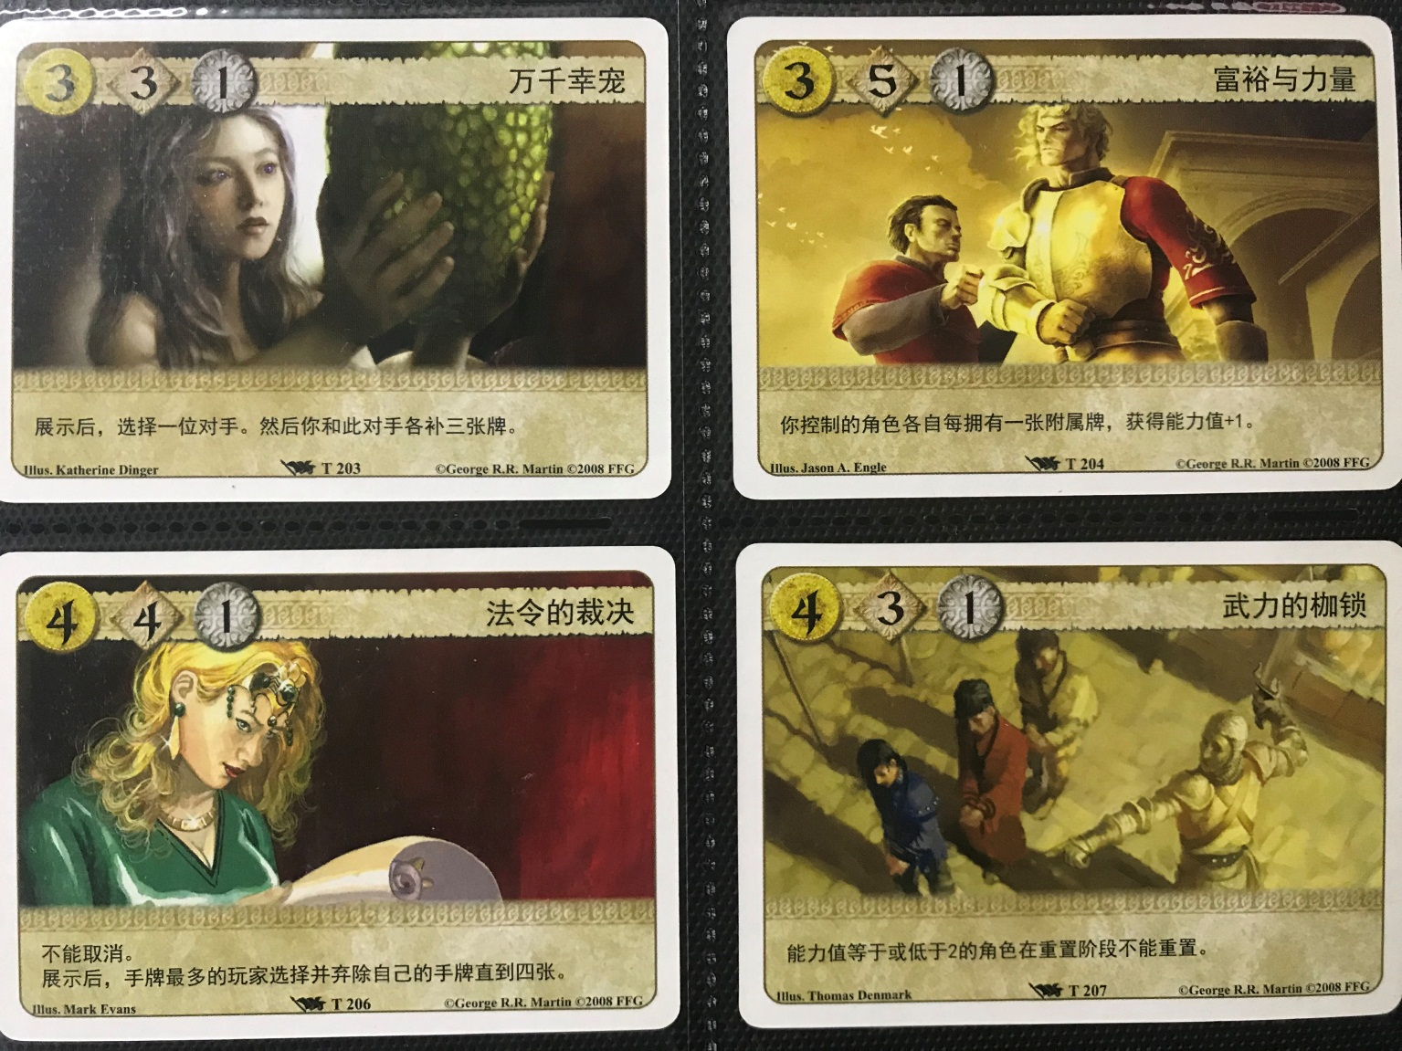
PART 3
战略核心
战略核心
·
任务卡

Slide 3
PART 3
战斗系统
战斗亮点
战斗系统
完整流程

Slide 4

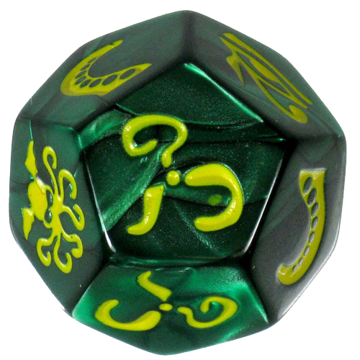
PART 3
战斗亮点——骰子
基础骰子
骰子
专属骰子

Slide 5
PART 3
战斗亮点——骰子
· 攻击：攻击中造成伤害，防御中进行反击。
· 防御：防御中抵消伤害，攻击中格挡伤害。
· 太阳：在白天成功。
· 月亮：在夜晚成功。
· 旧印：根据角色能力结算。
· 触手：根据角色能力结算。
基础骰子

Slide 6
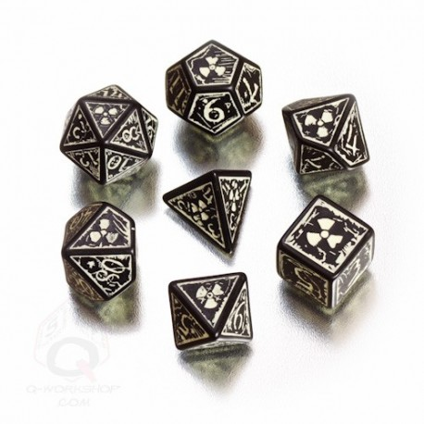
PART 3
战斗亮点——骰子
专属骰子
· 属于角色专属的骰子。
· 拥有不同的面数和图标。
· 可定制每面的图标（预设）

Slide 7
PART 3
战斗系统
备战阶段
战斗阶段
完整流
完整流程
结算阶段

Slide 8
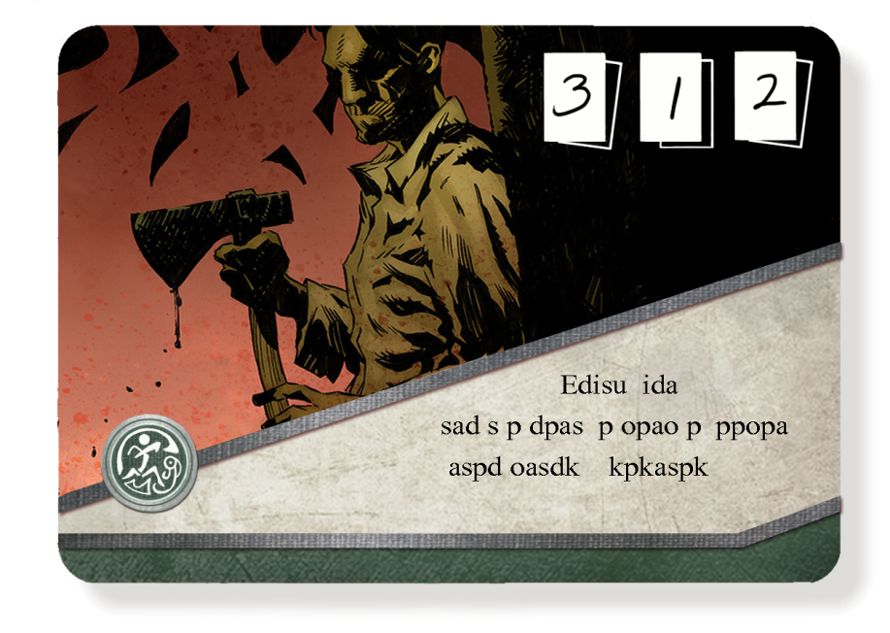
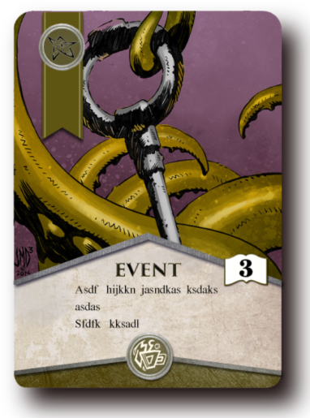
PART 3
备战阶段
选择并打出任务卡
结算任务卡，抽取环境卡
打出道具卡

Slide 9
PART 3
战斗阶段
· 执行一次战斗行动。
· 战斗行动分类：
进攻：选择进攻手段，物理/魔法，徒手/道具。
防御：抵御伤害，进行反击
闪避（非常规可选）：由技能卡发动。成功抵消所有伤害后会触发突袭，否则承受所有伤害。
· 选择并激活装备。
战斗行动
骰子数量
烧卡
投掷骰子
诡计卡

Slide 10
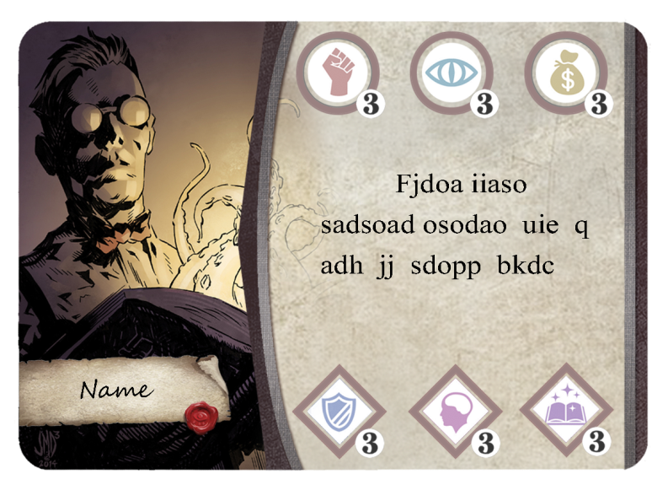
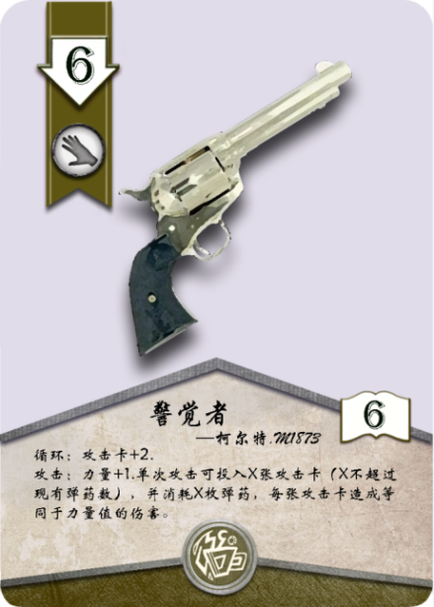
PART 3
战斗阶段
战斗行动
· 与战斗方式相应的能力值来结算（力量、洞察等）。
· 根据角色基础能力值+效果修正（装备，任务，技能等因素）决定骰子数量。
骰子数量
烧卡
投掷骰子
诡计卡

Slide 11
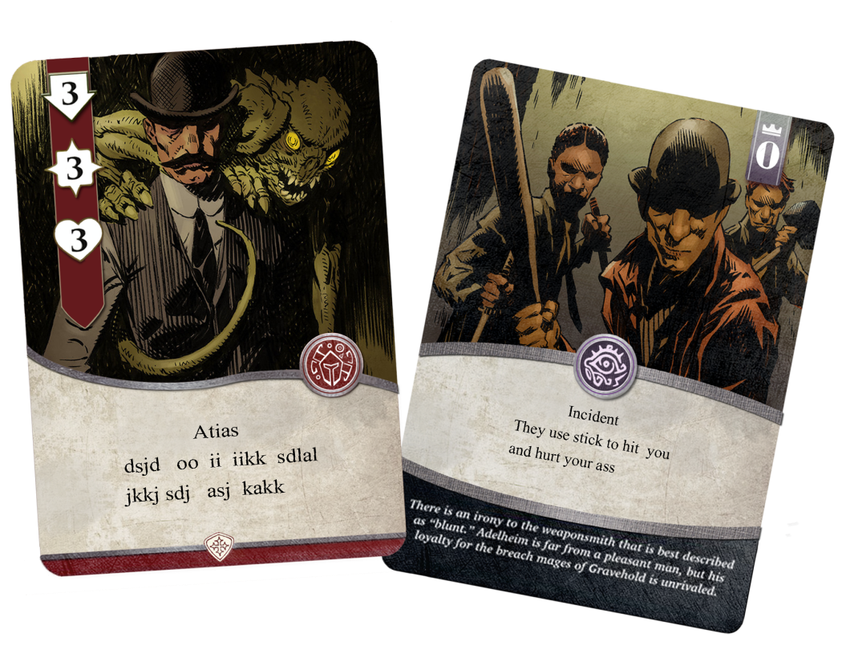
PART 3
战斗阶段
战斗行动
· 弃牌，锁定骰子图标。
骰子数量
烧卡
投掷骰子
诡计卡

Slide 12
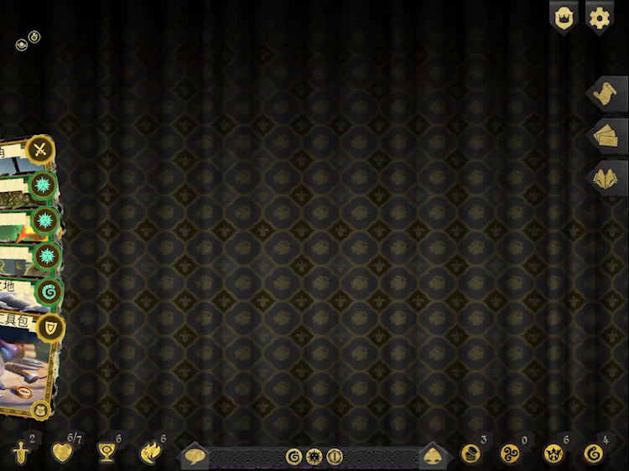
PART 4
战斗演示

Slide 13
PART 3
战斗阶段
战斗行动
骰子数量
· 打出诡计卡改变投掷的结果。
（如：加投2个骰子、将2个太阳改变为月亮、减少对手1个防御。）
· 双方同步进行，并即时结算。
· 双方回合结束后结算最终投掷结果。
· 通过烧卡锁定的骰子结果无法改变。
烧卡
投掷骰子
诡计卡

Slide 14
PART 3
战斗阶段
选择战斗方式和技能卡
结算骰子数量
完整战斗流程示意
烧卡
投掷
突袭结算
诡计阶段
选择技能卡
结算/投掷骰子
战斗演出
突袭战斗演出

Slide 15
PART 3
战斗阶段
附：闪避与突袭
· 闪避不同于防御，不会进行反击。
· 闪避成功后，会获得突袭的机会。
· 闪避时获得的攻击数会在突袭骰子结算时额外数量的骰子。
· 突袭行动不会有烧卡和诡计修正。

Slide 16
PART 3
结算阶段
结算阶段
· 根据投掷的最终结果（不包含突袭） ，判定任务是否达成。
如果达成，结算任务奖励效果。
· 弃除多余手牌
· 开始新的回合

Slide 17
PART 3
卡牌解析
玩家卡
卡牌解析
任务卡
佣兵卡
道具卡
环境卡
技能卡
诡计卡

Slide 18
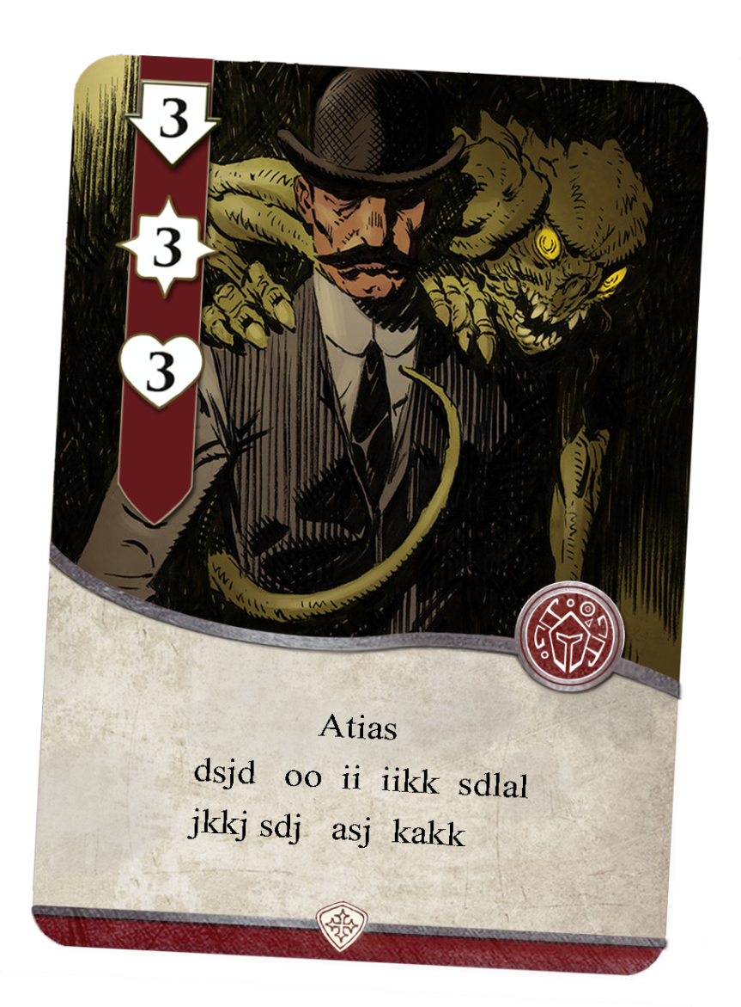
PART 3
解析——佣兵卡
佣兵卡
· 绝大部分通过任务达成后获得。
· 在战斗中提供稳定的支援。
· 区别于装备卡：装备卡改变能力数值，佣兵卡稳定达成结果。
（例：在进攻中获得2个攻击标志；
夺取对方投出的第一个旧印标志。）

Slide 19
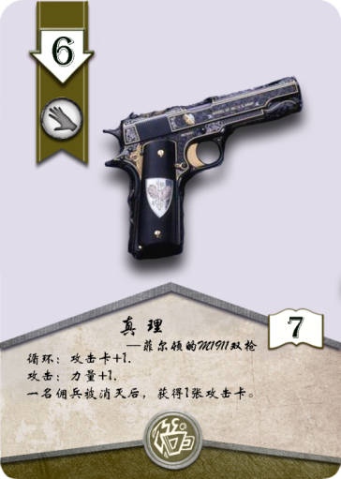
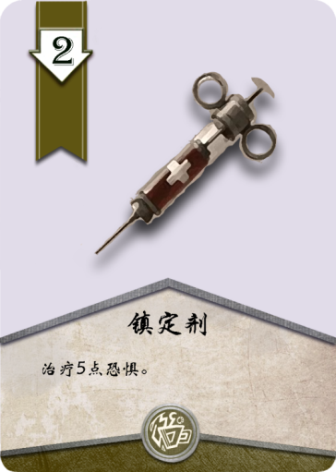
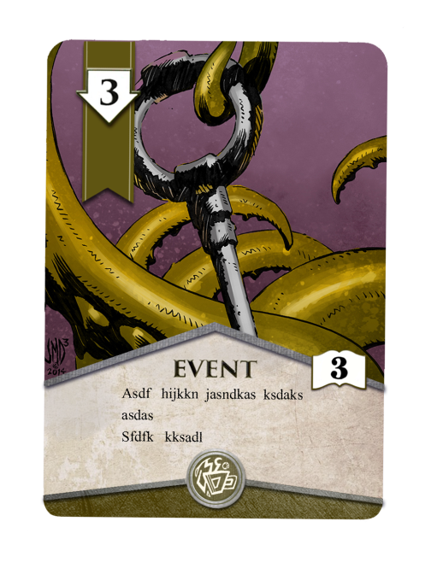
PART 3
解析——环境卡
· 分为即时生效道具和可装备道具。
· 备战阶段打出。加强自身能力或产生即时效果。
道具卡
环境卡
技能卡
诡计卡

Slide 20

PART 3
解析——环境卡
· 分为进攻、防御和闪避。
· 备战阶段决定作战方式时打出，决定本回合进行战斗的方式。
· 不同技能可能会对某些图标有特殊加成。
道具卡
环境卡
技能卡
诡计卡

Slide 21
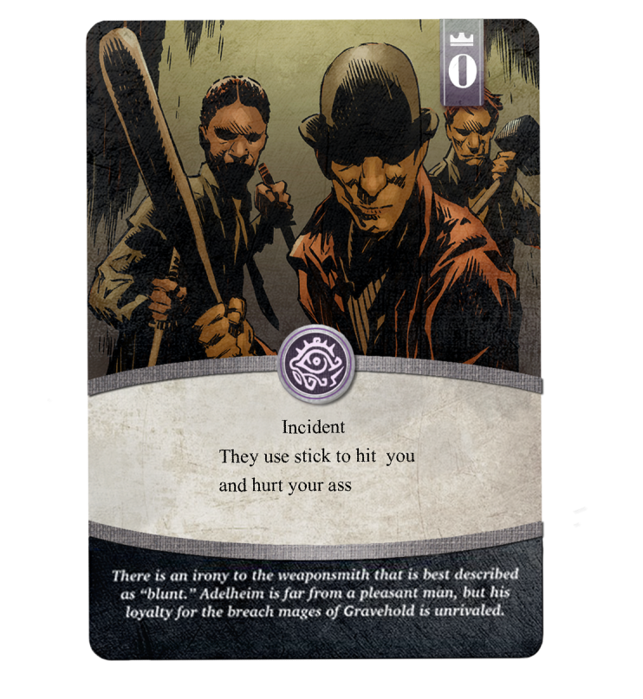
PART 3
解析——环境卡
道具卡
环境卡
技能卡
· 战斗中，诡计阶段打出。
· 改变投掷结果，对战斗的结果、任务的达成产生直接的影响。
* 诡计卡无法改变通过烧卡锁定的图标。
诡计卡

Slide 22
PART 3
策略&体验
任务系统
战术思考
策略&体验
流程体验

Slide 23
PART 3
策略深度——任务系统
任务系统
任务构筑
任务影响
任务达成
任务获胜
· 整体战术策略
· 单回合策略
· 通过任务的选择扭转战局。
· 战略性放弃，可再次使用任务卡。
· 阻止对手完成任务。
· 当通过攻击难以击败对手时，可尝试任务获胜。

Slide 24
PART 3
策略深度——任务系统
战术思考
战斗行动
战斗投入
战局逆转
战术变化
· 行动方式选择，攻防博弈。
· 战前烧卡，通过消耗大量卡牌达成条件。
· 投掷后诡计卡逆转、保住优势或战略性放弃。
· 根据战局，随时改变战术，选择不同方式获得胜利。

Slide 25
PART 3
流程体验
回合时间控制
选择打出任务卡
同步选择，同步展示，给予较长思考时间。
结算、抽卡
备战阶段
打出装备卡
同步独立进行。中等时间。
选择技能卡
同步选择，同步展示，中等时间。
烧卡
同步独立进行，较短时间。
战斗阶段
投掷
打出诡计卡
较短单卡思考时间，打出卡牌后时间重置。
战斗演出
结算阶段
结算任务结果

